Slide 1
MASALAH DAN PROGRAM KEP
PERTEMUAN II
Nazhif Gifari
Ilmu Gizi & FIKES

Slide 2
Kurang Energi Protein (KEP) merupakan keadaan kurang gizi yang disebabkan oleh rendahnya konsumsi energi dan protein dalam makanan sehari-hari sehingga tidak memenuhi Angka Kecukupan Gizi yang dianjurkan

Slide 3
Tanda paling utama -> pertumbuhan fisik yang kurang normal
Dengan perawatan khusus -> anak dapat tumbuh dan berkembang secara normal

Slide 4
Pada anak-anak, KEP dapat:
Menghambat pertumbuhan
Rentan terhadap penyakit infeksi
Mengakibatkan rendahnya tingkat kecerdasan
Pada orang dewasa, KEP dapat:
Menurunkan produktifitas kerja
Menurunkan derajat kesehatan
Rentan terhadap serangan penyakit

Slide 5
Jenis-Jenis Kekurangan Energi Protein
Kwashiorkor merupakan keadaan kekurangan zat gizi terutama kekurangan protein.
Marasmus merupakan kekurangan energi akibat rendahnya asupan.
Pada kekurangan energi marasmus kwashiorkor terdapat kekurangan energi kalori maupun protein.

Slide 6
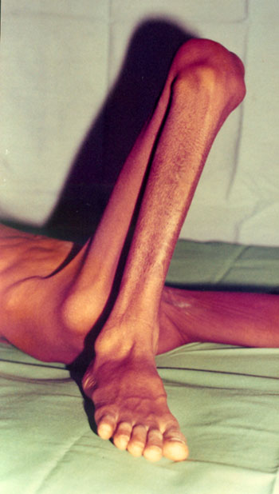
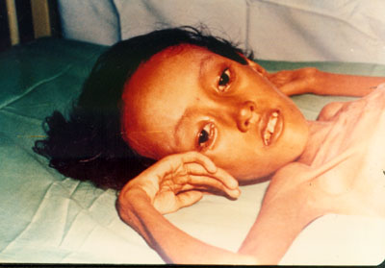
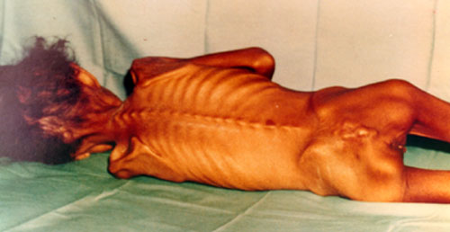
Marasmus
Wajah spt orang tua
Rambut masih hitam
Atrofi otot,
Lemak sangat tipis/habis
Iga gambang, sangat kurus

Slide 7
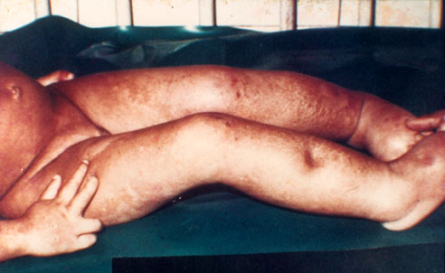
Kwashiorkor
Hepatomegali
Edema

Slide 8
MARASMIC KWASHIORKHOR

Slide 9
Faktor-faktor yang mempengaruhi
Langsung :
☺ Penyakit infeksi
☺ Defisiensi energi dan protein
Tidak langsung :
Tingkat pendidikan
Tingkat pengetahuan gizi
Tingkat pendapatan
Pekerjaan orang tua
 Besar anggota keluarga
 Pola asuh
 Sosio budaya
 Pola penyapihan
 Pola pemberian makanan padat
Pendapatan Keluarga Perkapita
Pendidikan
Keadaan sanitasi lingkungan
Pengetahuan gizi

Slide 10
Masalah gizi lain yang menyertai KEP
Defisiensi vitamin A
Defisiensi zat besi,folat dan B12
Defisiensi vitamin B2
Defisiensi seng/Zn
Pada KEP berat selalu disertai kekurangan vitamin dan mineral

Slide 11
Kondisi villi pada anak KEP
Normal villi
Kerusakan villi

Slide 12
Program Apa yang Anda lakukan dalam mengatasi masalah KEK di Indonesia

Slide 13
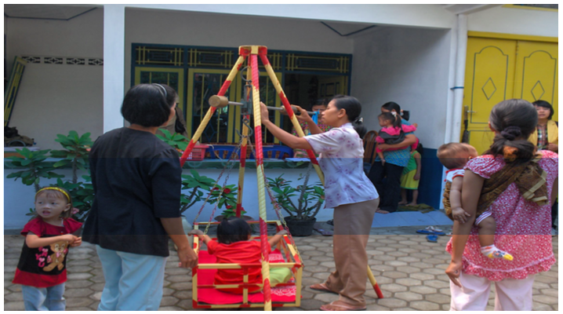
PROGRAM PENANGGULANGAN
JANGKA PENDEK
Upaya pelacakan kasus melalui penimbangan bulanan di Posyandu

Slide 14
JANGKA PENDEK
Rujukan kasus KEP dengan komplikasi penyakit di RSU
Pemberian ASI Eksklusif untuk bayi usia 0-6 bulan
Pemberian kapsul Vit A
Pemberian Makanan Tambahan (PMT) pemulihan bagi balita gizi buruk dengan lama pemberian 3 bulan
Memberikan makanan Pendamping ASI (MP-ASI) bagi balita keluarga miskin usia 6-12 bulan
Promosi makanan sehat dan bergizi

Slide 15
JANGKA MENENGAH
Revitalisasi Posyandu
Revitalisasi Puskesmas
Revitalisasi Sistem Kewaspadaan Pangan & Gizi

Slide 16
JANGKA PANJANG
Pemberdayaan masyarakat menuju Keluarga Sadar Gizi (Kadarzi)
Integrasi kegiatan lintas sektoral dengan program penanggulangan kemiskinan dan ketahanan pangan

Slide 19
RISKESDAS 2013, mencatat prevalensi stunting nasional mencapai 37,2%, meningkat dari tahun 2010 (35,6%) dan 2007 (36,8%). Artinya, pertumbuhan tak maksimal diderita oleh sekitar 8,9 jt Anak Indonesia, atau satu dari tiga anak Indonesia. Prevalensi stunting di Indonesia lebih tinggi daripada negara-negara lain di Asia Tenggara seperti Myanmar, Vietnam, dan Thailan

Slide 20
Stunting adalah masalah kurang gizi kronis yang disebabkan oleh asupan gizi yang kurang dalam waktu yang cukup lama akibat pemberian makanan yang tidak sesuai dengan kebutuhan gizi. Stunting terjadi mulai janin masih dalam kandungan dan baru nampak saat anak berusia dua tahun.
Kekurangan gizi pada usia dini meningkatkan angka kematian bayi dan anak, menyebabkan penderitanya mudah sakit dan memiliki postur tubuh tak maksimal saat dewasa. Kemampuan kognitif para penderita juga berkurang, sehingga mengakibatkan kerugian ekonomi jangka panjang di Indonesia

Slide 21
Stunting Bisa Dicegah !
Pemenuhan kebutuhan gizi bagi ibu hamil, makanan yang cukup, suplementasi zat gizi, dan dipantau kesehatannya
ASI eksklusif sampai umur 6 bulan
Memantau pertumbuhan balita di Posyandu
Meningkatkan akses terhadap air bersih dan fasilitas sanitasi

Slide 22
Intervensi Gizi Spesifik (langsung):
Promosi ASI
Pemberian tablet zat besi-folat
Pemberian zat penambah gizi mikro untuk anak
Pemberian obat cacing pada anak
Pemberian suplemen vitamin A
Penangan anak gizi burutk
Fortifikasi makanan
Pencegahan dan pengobatan malaria bagi ibu hamil, bayi dan anak

Slide 23
Intervensi Gizi Sensitif (tidak langsung):
Intervensi pola hidup bersih dan sehat (PHBS)
Stimulasi psikososial bagi bayi dan anak-anak
Keluarga berencana
Kebun gizi di rumah dan sekolah
Bantuan langsung tunai

Slide 24
Pemerintah melaksanakan Sanitasi Total Berbasis Masyarakat (STBM), pendekatan untuk mengubah perilaku hogiene dan sanitasi melalui pemberdayaan masyarakat dengan metode pemicuan. Program tersebut bertujuan untuk mengurangi kejadian penyakit diare dan penyakit berbasis lingkungan lainnya yang berkaitan dengan sanitasi dan prilaku

Slide 26
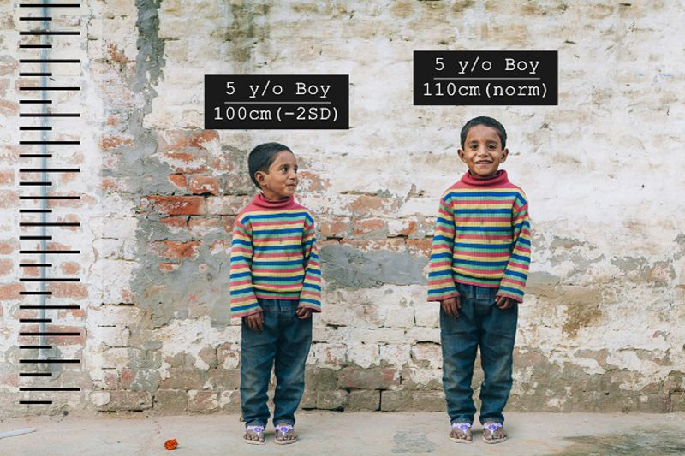

Slide 29
TERIMA KASIH

